Slide 1
TRƯỜNG TIỂU HỌC ĐOÀN NGHIÊN
TOÁN – Lớp 5B
Phân số thập phân

Slide 2

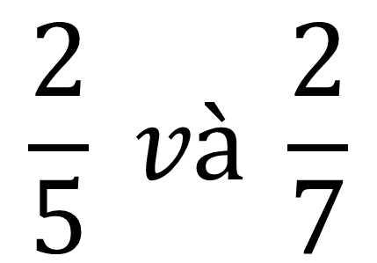
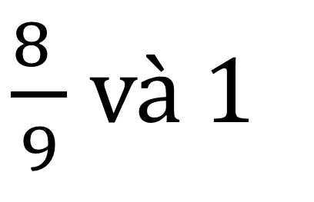
KIỂM TRA BÀI CŨ:

Slide 3
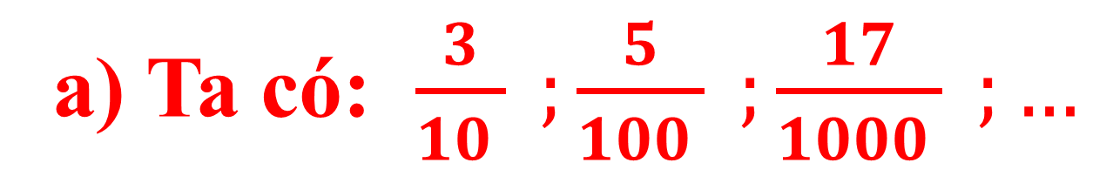
Toán
Ôn tập: Phân số thập phân
1. Giới thiệu phân số thập phân:
Các phân số có mẫu số là 10 ; 100 ; 1000 ; … gọi là phân số thập phân.

Slide 4
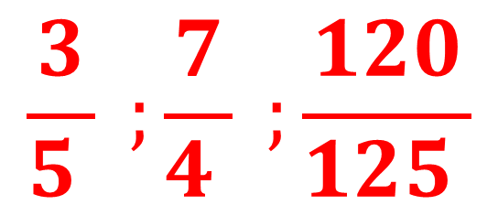
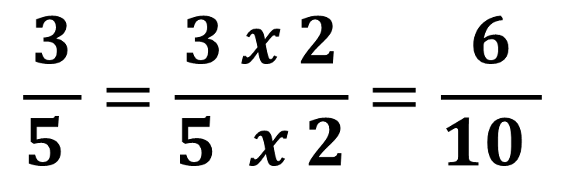
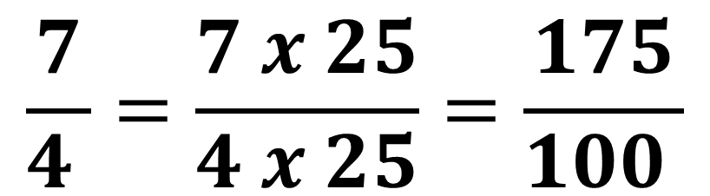
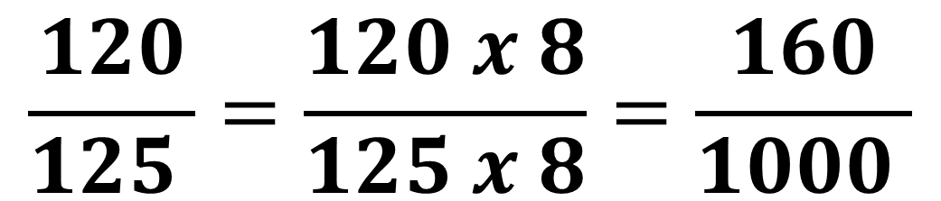
Toán
Ôn tập: Phân số thập phân
b) Nhận xét:
Tìm phân số thập phân bằng với các phân số:
Vậy một phân số có thể viết thành phân số thập phân.

Slide 5
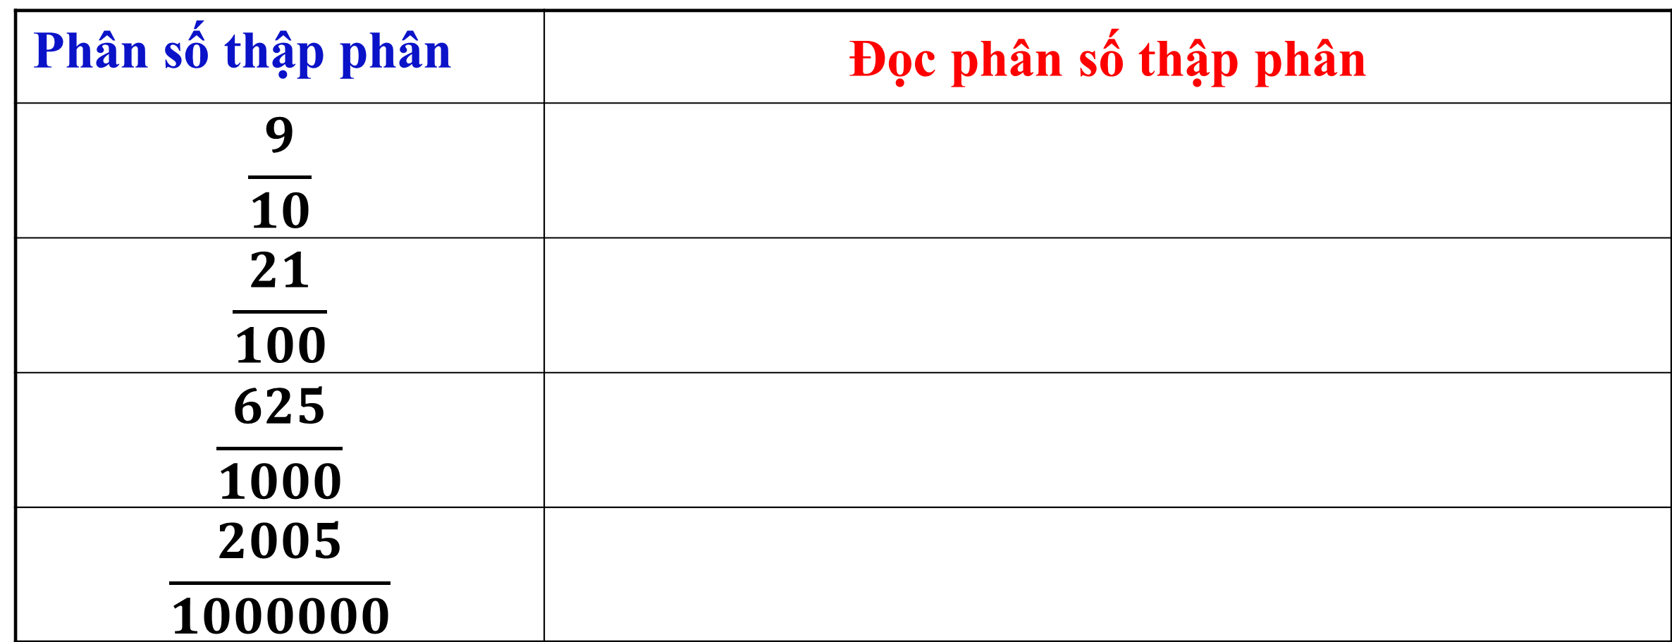
Toán
Ôn tập: Phân số thập phân
2.Thực hành:
Bài 1: Đọc các phân số thập phân sau:
Phân số thập phân | Đọc phân số thập phân
Chín phần mười
Hai mươi mốt phần một trăm
Sáu trăm hai mươi lăm phần một nghìn
Hai nghìn không trăm lẻ năm phần một triệu

Slide 6
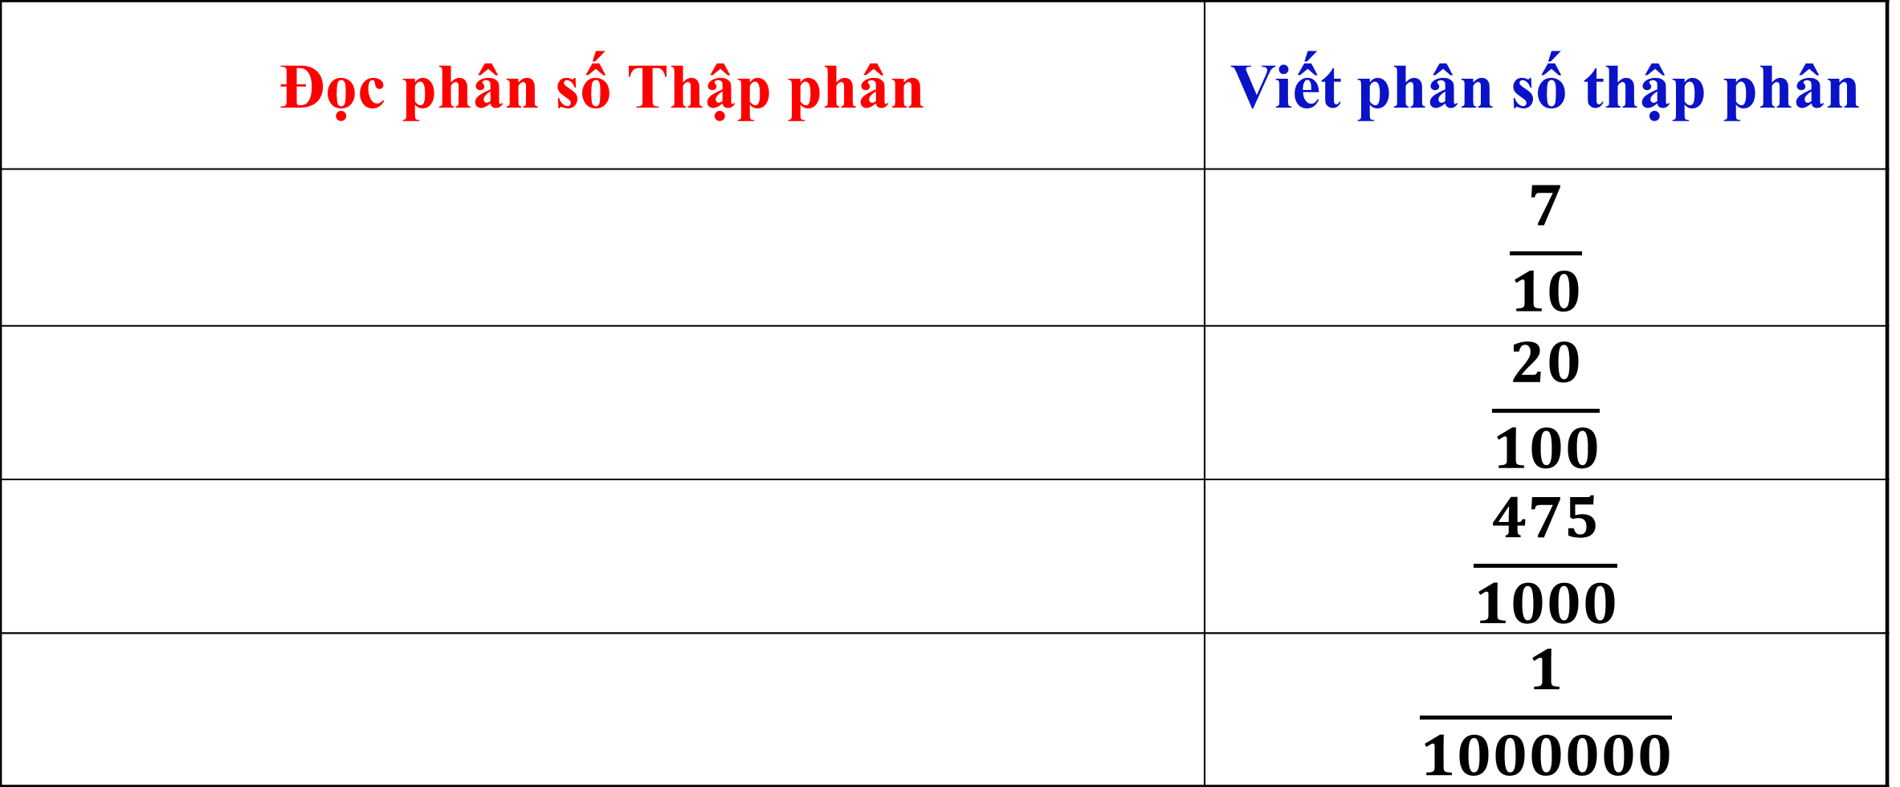
Toán
Ôn tập: Phân số thập phân
Bài 2: Viết các phân số thập phân sau:
Đọc phân số Thập phân | Viết phân số thập phân
Bảy phần mười
Hai mươi phần trăm
Bốn trăm bảy mươi lăm phần nghìn
Một phần triệu

Slide 7
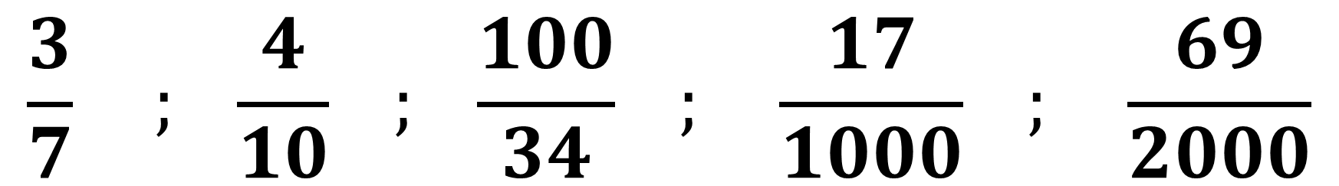
Toán
Ôn tập: Phân số thập phân
Bài 3: Phân số nào dưới đây là phân số thập phân:

Slide 8
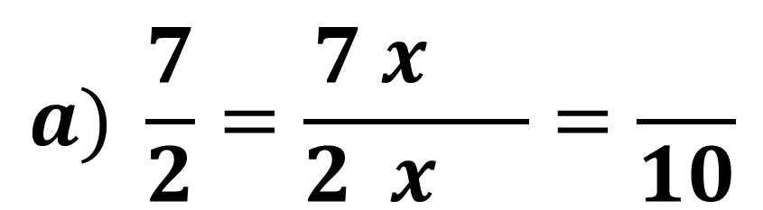
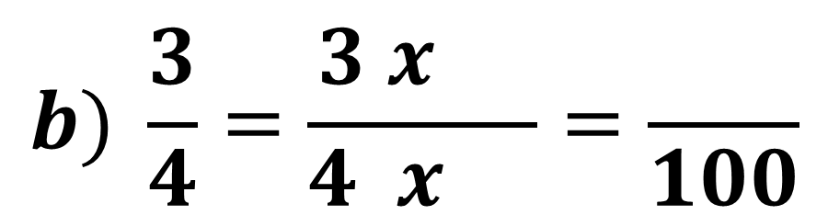
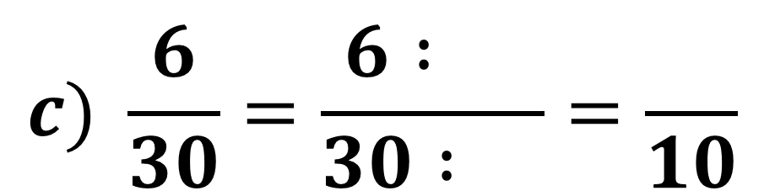
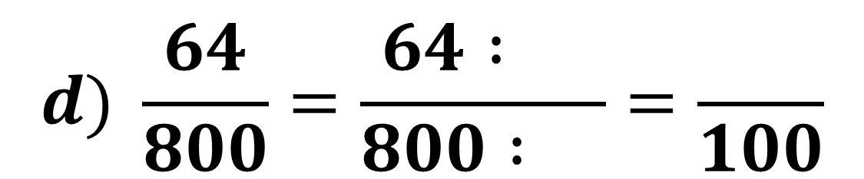
Toán
Ôn tập: Phân số thập phân
Bài 4: Điền số thích hợp vào ô trống:
5
35
25
75
5
25
3
2
8
8
3
8

Slide 9
Toán
Ôn tập: Phân số thập phân
CỦNG CỐ:

Slide 10
DẶN DÒ:
Bài sau: Luyện tập

Slide 11


Tiết học kết thúc

Slide 12




CHÀO TẠM BIỆT CÁC EM HỌC SINH

